Slide 1
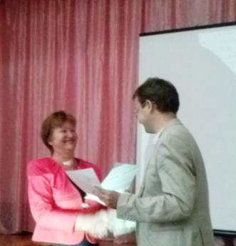
Диалог продолжается… Нижнегорск 19 сентября 2014 год
Дневник межрегионального проекта
«Летняя школа для педагога»

Slide 2
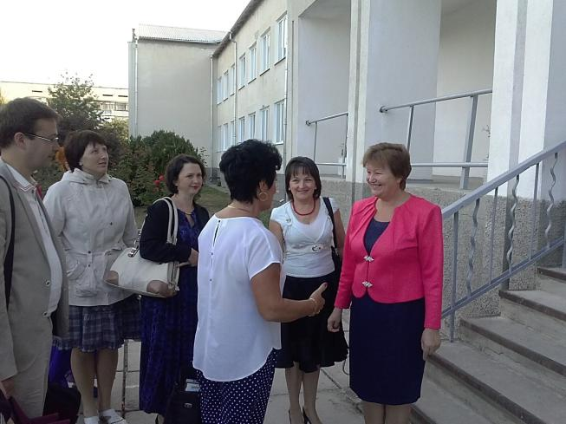
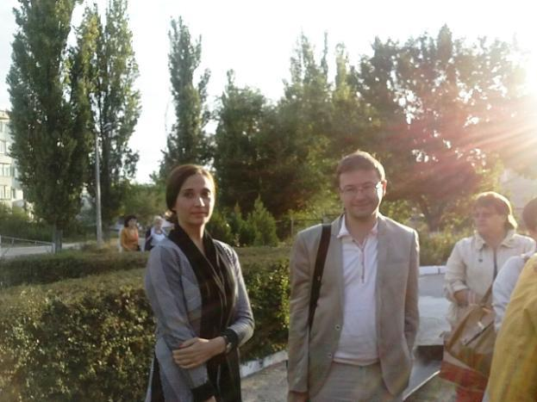
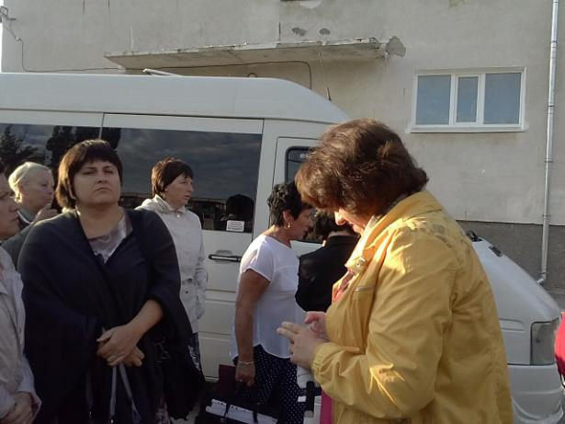
Встреча в УВК «Школа-гимназия №3» в Нижнегорске

Slide 3
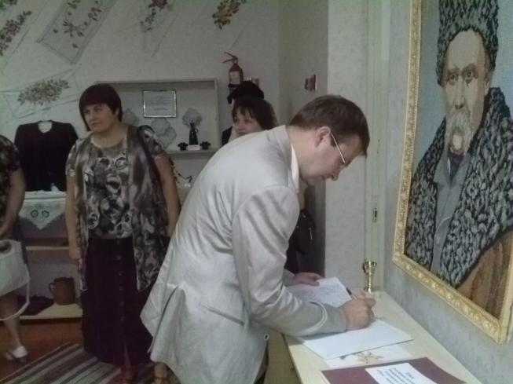
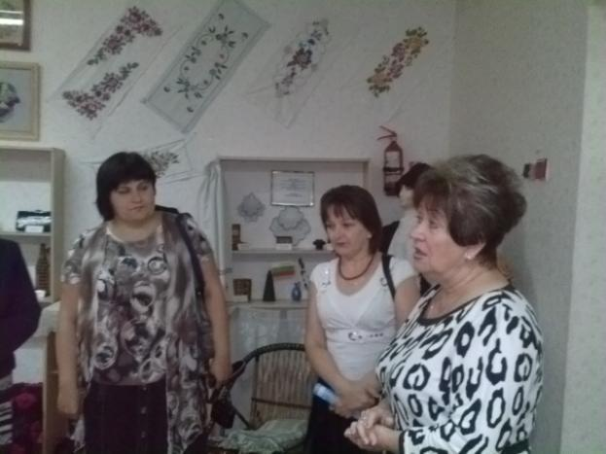
Школьный этнографический музей

Slide 4
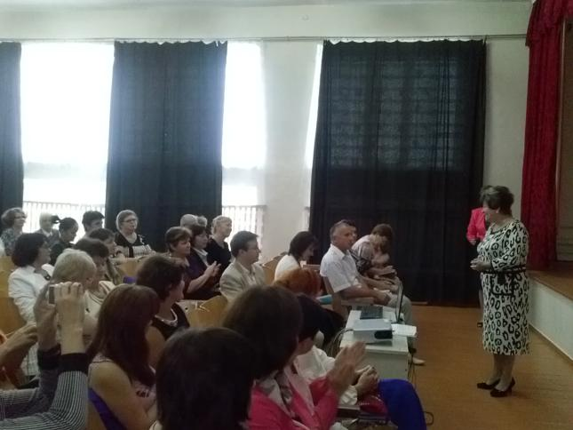
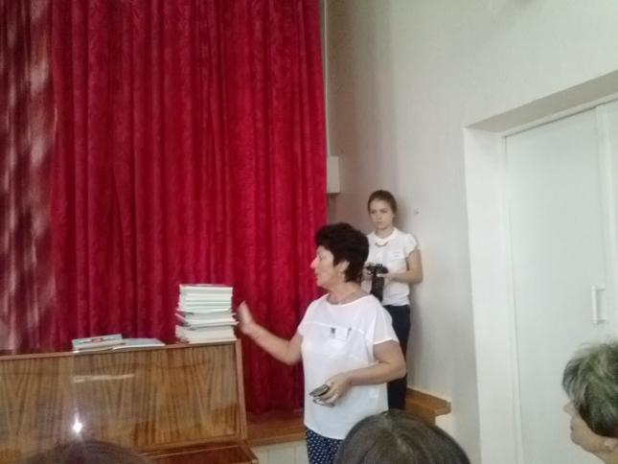
Приветственное слово

Slide 5
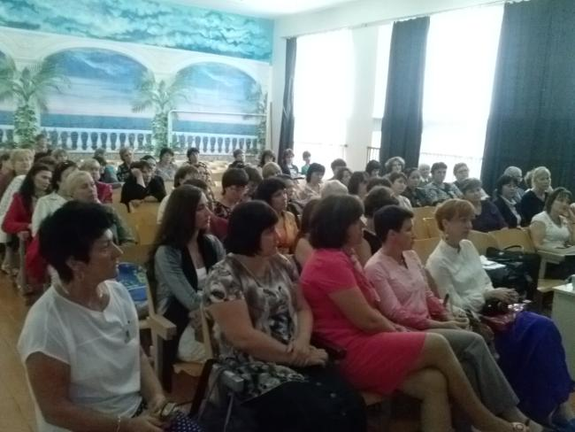
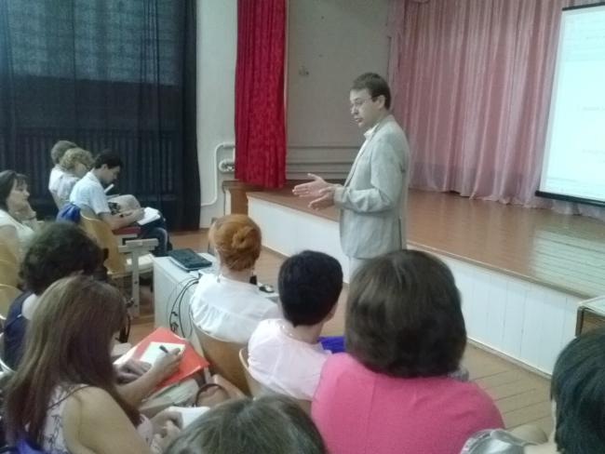
Новое в государственной итоговой аттестации. Выступление Р.А.Дощинского.

Slide 6
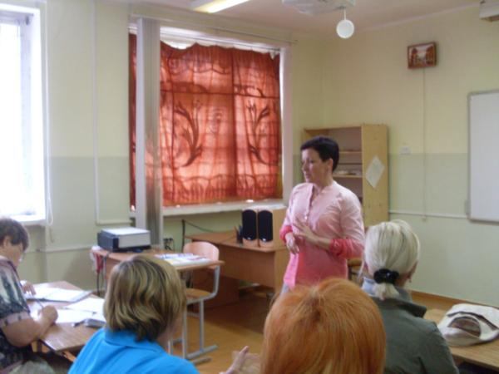
Исследовательская деятельность школьников. Мастер-класс И.В.Шустиной.

Slide 7
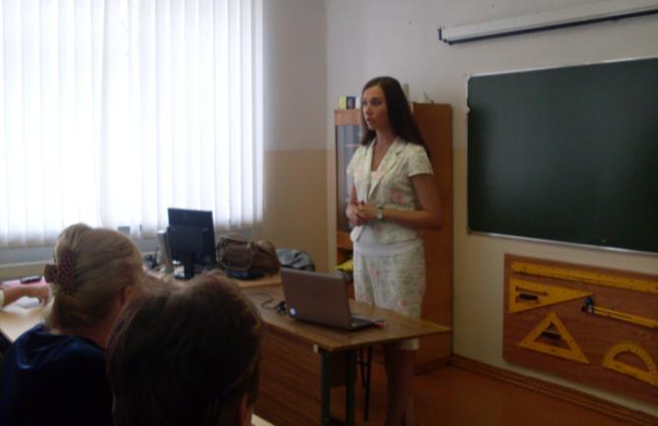
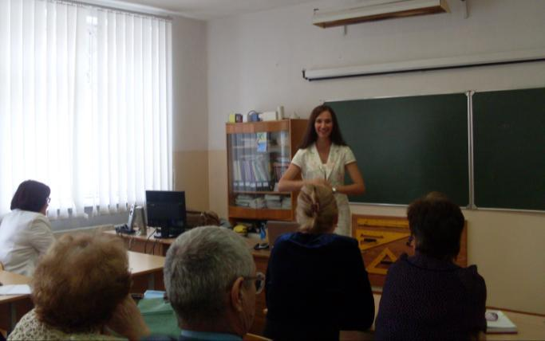
Современные подходы в преподавании русского языка. Мастер-класс Е.Н.Суханкиной.

Slide 8
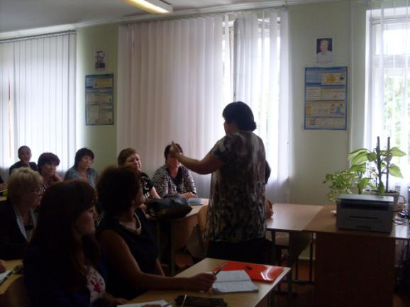
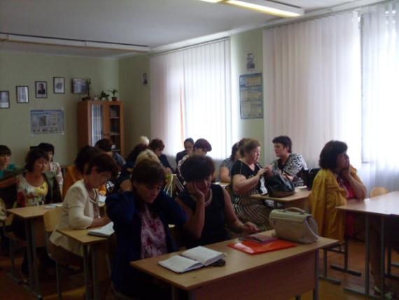
Диалоговые технологии в обучении литературе. Мастер-класс Н.В.Лукьянчиковой.

Slide 9
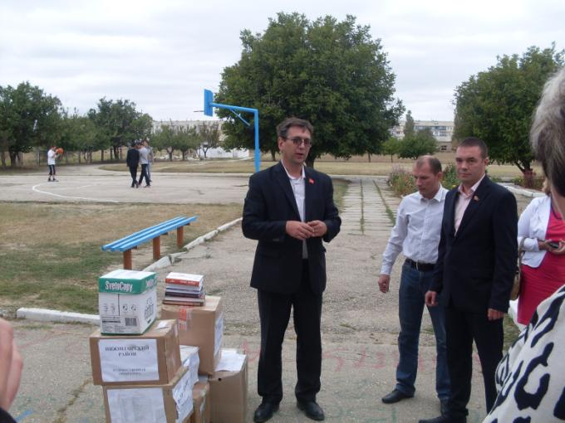
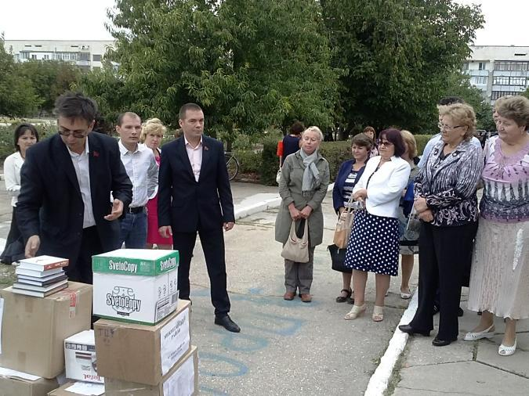
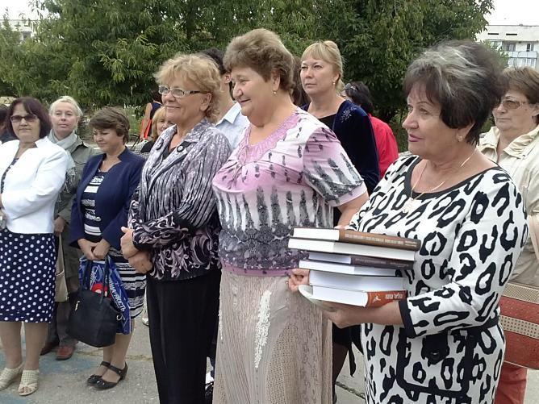
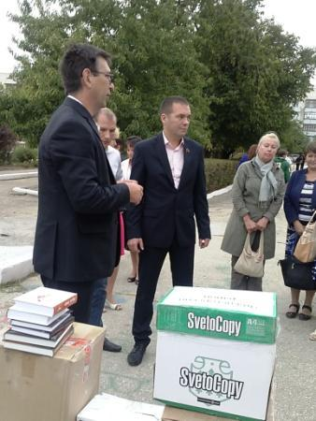
Благотворительная акция «Книги – Крыму»

